Slide 1
日本学生支援機構 奨学金継続説明会
給付奨学金
授業料減免
2021年12月20日、22日、24日
開催時間：12：15～13：00

Slide 2
配付書類
本紙（パワーポイント説明資料）
スカラネット・パーソナルログイン～継続願提出について（画面案内）
「給付奨学金継続願」の提出手続きについて
授業料減免の適格認定手続きについて
大学等における修学の支援に関する法律による授業料減免の対象者の認定の継続に関する申請書
【記入例】大学等における修学の支援に関する法律による授業料減免の対象者の認定の継続に関する申請書
授業料分納等申請書
【記入例】授業料分納等申請書

Slide 3
はじめに
よくある質問
Ｑ．給付奨学生として採用されたら、一旦決まった支援区分や支給額は、ずっと
変わらないのですか？
Ａ．毎年１回、給付奨学金継続の意思を確認するために「給付奨学金継続願」の提
出が必要です。その後、在学する学校が給付奨学金継続の可否を判断する「適
格認定（学業）」を行います。学業成績等の状況によっては、給付奨学生として
の資格を失う（＝「廃止」と言います。）こともあります。廃止となった場合、給付奨
学金の返金が必要になることがあります。
他に、年3回実施する「在籍報告」や授業料減免に係る手続きなど給付奨学金お
よび授業料減免を継続して受けるためには１年を通して必要な手続きがあります。
また、支援期間中、毎年、機構があなたと生計維持者の所得、住民税情報（申
請時に提出したマイナンバーにより取得）や、あなたが在籍報告で報告した資産額
に基づき、家計基準による支援区分の見直しを行います。見直しの結果、10月分
から給付奨学金の支給が止まったり、支給額が変わることがあります。

Slide 4
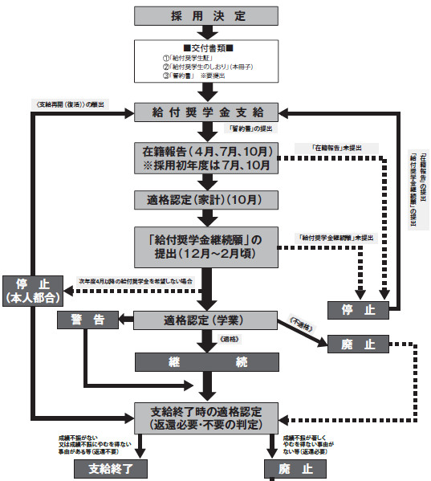
給付奨学金採用から 支給終了について
今回の手続きは右図の
赤丸部分になります。
1
決められた期限までに
スカラネット・パーソナル
を通して給付継続願を
提出してください。

Slide 5
給付奨学金継続願」の提出手続きとは
給付奨学生は、毎年1回、次年度も継続して給付奨学金を
希望することについて、願い出る必要があります。
これを「給付奨学金継続願」の提出（入力）手続きといいます。
「給付奨学金継続願」提出対象者は以下のとおりです
振込中
保留中
停止中
※ 2021年11月以降採用者を除く
※ 現在支援区分対象外の場合や他の国費を受給中で給付月額が0円となっている場合も提出が必要

Slide 6
「給付奨学金継続願」手続き期限・方法について
提出期限
２０２２年１月２１日（金）１７：００ 厳守
提出(入力)方法 ：スカラネット・パーソナルから提出
※PCやスマホから提出可能です。
注意事項
スカラネット・パーソナルが未登録の場合は新規登録後ご提出ください。
入力準備用紙を事前に作成のうえ、提出（入力）をしましょう。
年末年始（12月29日～1月3日）はスカラネット・パーソナルからの
継続願の提出はできません。また、大学も閉鎖となります。
スカラネット・パーソナル
＜QRコード＞
https://scholar-ps.sas.jasso.
go.jp/

Slide 7
「給付奨学金継続願」の提出、適格認定とは？
「給付奨学金継続願」 の提出 | 毎年１回、来年度の奨学金継続希望の有無を機構 に提示 １年間の学業成績等を振り返り、給付奨学生としての 責務を再確認
適格認定 | 学校が、提出された「給付奨学金継続願」の内容と学 業成績等を総合的に審査し、適格基準に基づき奨学 金継続の可否等を判断すること A「給付奨学金継続願」を提出しても必ず翌年度も継続 して給付されるとは限らない（評価の結果、奨学生とし ての資格を失う「廃止(※)」処置となることがあります）
※給付奨学金の適格基準は、貸与奨学金よりも厳しくなります。

Slide 8
「給付奨学金継続願」の提出（主な流れ）
スカラネット・パーソナルから
「給付額通知」の内容を確認
「『給付奨学金継続願』入力準備用紙」に記入
スカラネット・パーソナルから
「給付奨学金継続願」を提出（入力）

Slide 9
「給付奨学金継続願」の提出の流れとポイント
スカラネット・パーソナルから
「給付額通知」の内容を確認
「『給付奨学金継続願』
入力準備用紙」に記入
スカラネット・パーソナルから
「給付奨学金継続願」を提出（入力）
自身の経済状況等を振り返り、貸与終了後の返還額等を確認し、奨学金の必要性について判断します。
予めスカラネット・パーソナルに登録しておく必要があります。
提出する前に、誤入力防止や円滑な入力のために、各設問注意書きをよく読み、各設問の回答を下書きしておくと入力がスムーズです。
「入力準備用紙」の注意事項等をよく読んだ
うえで作成してください。
インターネットを通じて学校が定める期限までに提出（入力）します。
※提出完了時に表示される受付番号を必ず
控えてください。

Slide 10
手続き上の留意点①
期限までに「給付奨学金継続願」を提出しないと…
2022年4月から給付奨学金の振込みは止まります

Slide 11
手続き上の留意点②
給付奨学金の継続を希望しない場合は…
「給付奨学金継続願」を入力する際に
⦿ 給付奨学金の継続を希望しません を選択する
４月以降の振込みは停止となる

Slide 12
適格認定について
適格認定の認定区分
① 廃止
給付奨学生の資格を失わせる。
④ 継続
③ 警告
給付奨学金の支給を継続するが、学業成績が回復しない場合は、給付奨学生の資格を失わせることがあることを警告し指導する。
給付奨学金の支給を継続する。
給付奨学金の返金を必要とする場合があります。

Slide 13
給付奨学金における「警告・廃止」処置の目安
警告(次のいずれかに該当するとき)
修得した単位数の合計数が標準修得単位数の６割以下であること
GPA等が属する学科等における下位４分の１の範囲に属すること
履修科目の授業への出席率が８割以下であること、その他の学修
意欲が低い状況にあると認められること
廃止(次のいずれかに該当するとき)
修業年限で卒業又は修了できないことが確定したこと
修得した単位数の合計数が標準単位数の５割以下であること
履修科目の授業への出席率が５割以下であること、その他の学修
意欲が低い著しく低い状況にあると認められること
警告の区分に該当する学業成績に連続して該当すること

Slide 14
授業料減免の継続手続きについて
以下の３つの手続きが必要です。
➀「大学等における修学の支援に関する法律による授業料減免の
対象者の認定の継続に関する申請書」
➁「授業料分納等申請書」
➂Googleフォームから「学修意欲の確認レポート」の提出
※提出時期なったら学校が付与しているメールアドレスに提出用フォー
ムを送信しますので、期限までにご提出ください。

Slide 15
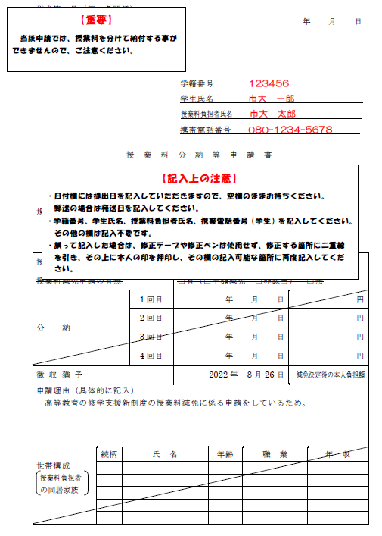
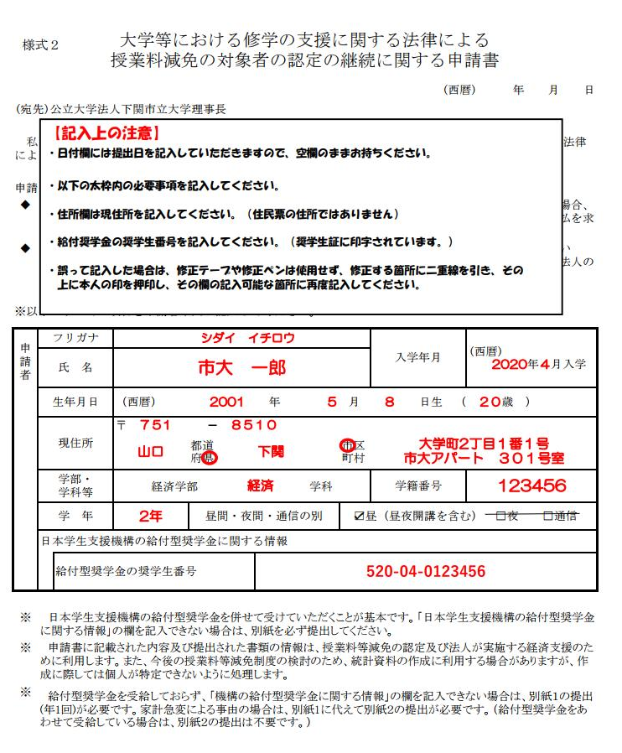
➀記入例
➁記入例

Slide 16
授業料減免継続手続きの提出期限・方法について
【提出期間】提出時期が異なりますのでご注意ください
①➁・・・2021年12月20日（月）~2022年1月21（金）17：00 厳守
➂・・・2022年1月17日（月）~2022年2月18日（金）17：00 厳守
【提出方法】
①➁・・・学生支援課（本館I棟1階②番窓口）
➂・・・Googleフォーム
※提出期間前にメールでフォームを送信します

Slide 17
適格認定（減免）の判定結果について
適格認定の認定区分や処置は給付奨学金と同じです。
適格認定の結果によっては授業料減免の支援が受けられ
なくなる事があります。
４月中旬頃に授業料負担者様へ適格認定における学業成績の判定結果通知を送付します。
※「授業料分納等申請書」は2022 年度春学期の授業料納付期限を
8 月26 日まで猶予する申請です。適格認定結果通知が4 月中旬となり
春学期授業料の納付期限（4 月26 日）までの期間が短いため事前に
納付期限を猶予する申請となります。
※猶予申請をした場合は授業料を分けて納付（分納）することができません
のでご注意ください。

Slide 18
その他
学生支援課連絡先
TEL：083-252-0289（平日 8：30～17：15）
連絡が取れないために、みなさんに不利益が生じることを防ぐため
学生支援課電話番号登録のご協力をお願いします。
各手続きについて、期限までに手続きを行うことはもちろん、連絡
が取れなかったことにより生じた不利益については自己責任となり
ます。ご注意ください。

Slide 19
☑ 確認リスト
□ 提出期限を守りましょう。
【提出期限】 ２０２２年１月２１日（金） １７：００厳守
□ スカラネット・パーソナルに登録済です。
【未登録の方】
https://scholar-ps.sas.jasso.go.jp/ にアクセスし、 新規登録を早目に済ませておいてください。
□ 給付額通知の記載内容を確認しました。
【未成年の方】・・・親権者の方に内容を確認してもらってください。
□ 「『給付奨学金継続願』入力準備用紙」の記入に基づき、給付奨学金継続願を提出しました。
【受付番号（16桁）を確認】（ 年 月 日提出）
□ 以下①➁の授業料減免の継続に係る書類を学生支援課に提出しました。
➀「大学等における修学の支援に関する法律による授業料減免の対象者の認定の継続に関する申請書」
➁「授業料分納等申請書」
＜提出期間 2021年12月20日（月）~2022年1月21日（金）17：00厳守＞
③学修意欲の確認レポート
＜提出期間 2022年 1月17日（月）~2022年2月18日（金）17：00厳守＞
【給付奨学金と貸与奨学金の両方を受給中の場合】
給付奨学金と第一種奨学金、第二種奨学金またはその両方を提出しました。
※併給調整で第一種奨学金が０円の場合も継続願の提出が必要です
 |  |  |  |  |  |  |  | － |  |  | －
※提出期期間に注意

Slide 20

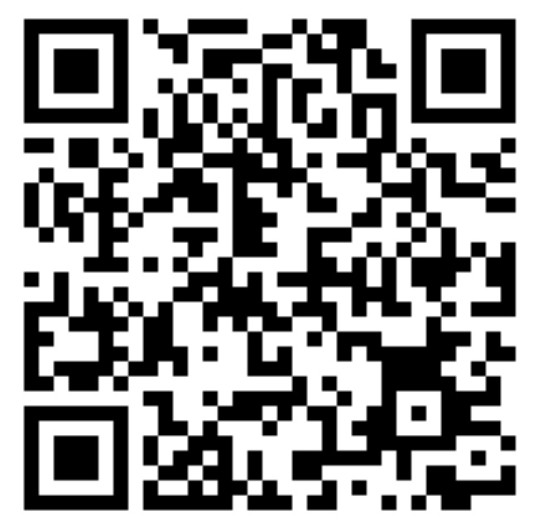
おわりに
奨学金の給付および授業料減免に係る各種手続きは各自で確実におこなってください。提出や入力の際は、不備のないようによく確認をしましょう。
手続きによっては、訂正や変更ができないものもあります。不備や決められた手続期限等を過ぎたことにより生じたペナルティは自己責任です。手続きは十分に注意しておこなってください。期限・ルールは必ず守り、すみやかに手続きをしましょう。
JASSOホームページ
＜QRコード＞
2022年4月、5月の奨学金振込日
給付奨学金継続願の提出について
４月の振込日は４月２１日（木）、
５月の振込日は５月１６日（月）です。
下関市立大学 学生支援課(本館I棟1階事務局②番窓口)
TEL：083-252-0289
mail: gakusei-mng@eco.shimonoseki-cu.ac.jp
平日 8：30～17：15
https://www.jasso.go.jp/shogakukin/saiyochu/kyufu/keizokunegai.html

